Slide 1
Universitatea Politehnica din Timișoara, 2022 HIDE & SEEK PROIECT SNCRETIC I
Autor: Pearjă ion
Coordonatori: conf.dr.ing. florin drăgan, as.ing. Emil voișan

Slide 2
Tema echipei: Hide&Seek
Robotul trebuie să simuleze jocul pentru copii ‘Hide&Seek’, ceea ce determină 2 moduri de funcționare ale acestuia:
Modul Hide
Modul Seek

Slide 3
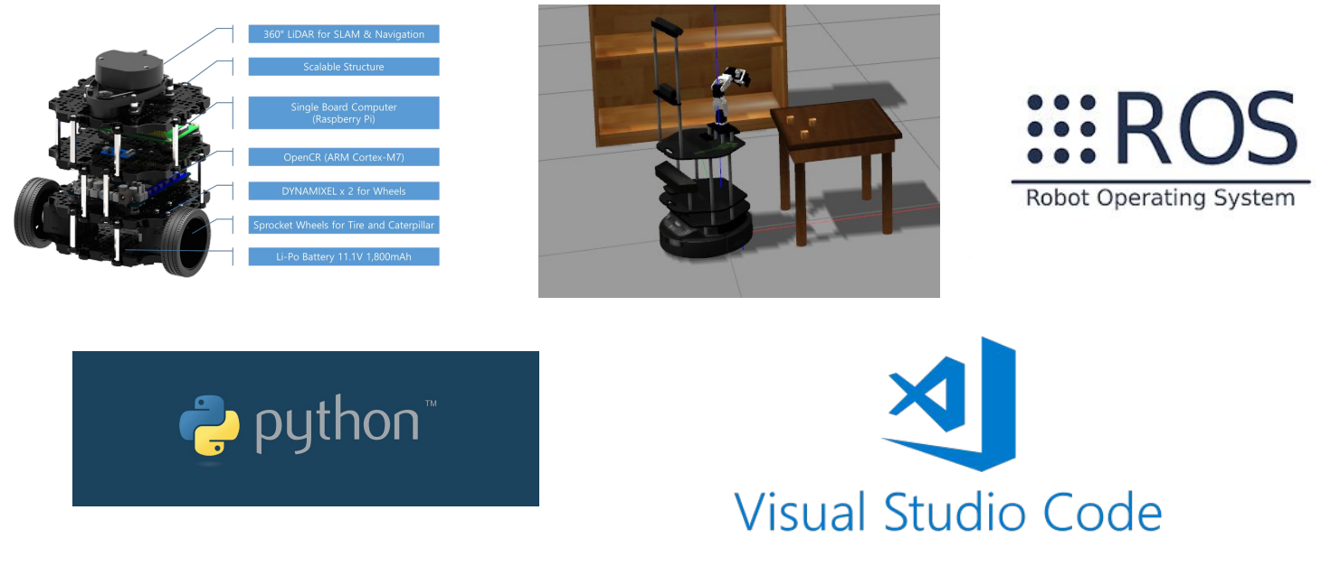
Tehnologii utilizate

Slide 4
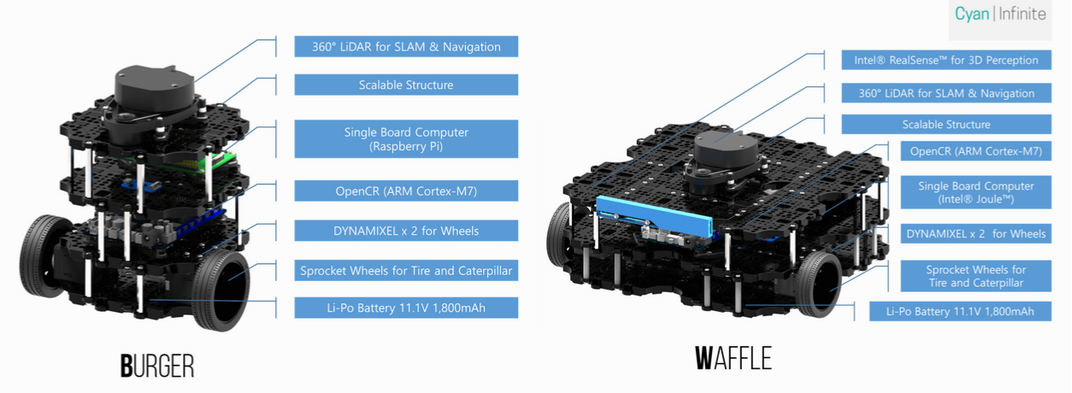
Tipul robotului Folosit

Slide 5
Ghidul programatorului
Search_color.py
lower = np.array([0, 0, 100], dtype = "uint8")
upper = np.array([0, 0, 255], dtype = "uint8")
mask = cv2.inRange(cv_image, lower, upper)
output = cv2.bitwise_and(cv_image, cv_image, mask = mask)
if np.any((output != 0)):
pub.publish("found")
pub = rospy.Publisher('main_state', String, queue_size=10)
rospy.init_node('search_color', anonymous=True)
rospy.Subscriber('main_state', String, main_state_callback)
image_sub = rospy.Subscriber("/camera/rgb/image_raw/compressed", CompressedImage, image_sub_callback, queue_size=1)
Navigate.py
rospy.Subscriber('main_state', String, main_state_callback)
rospy.init_node('navigate.py')

Slide 6
RQT Graph

Slide 7
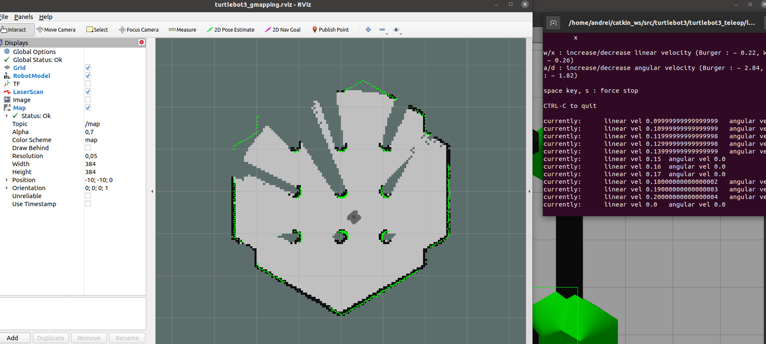
SLAM

Slide 8
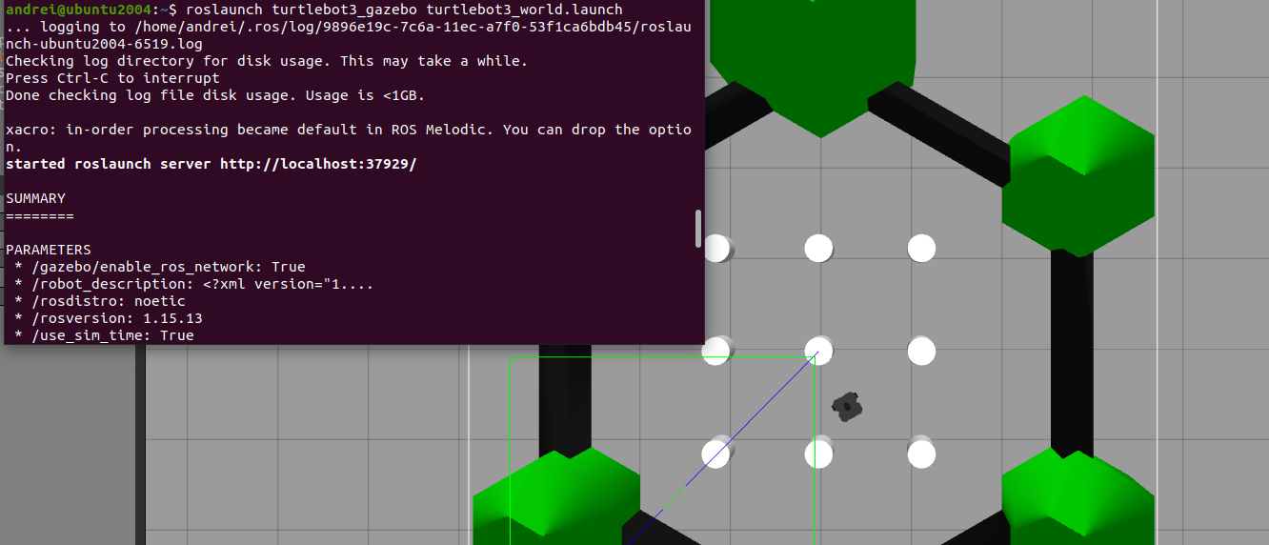
Ghidul utilizatorului

Slide 9
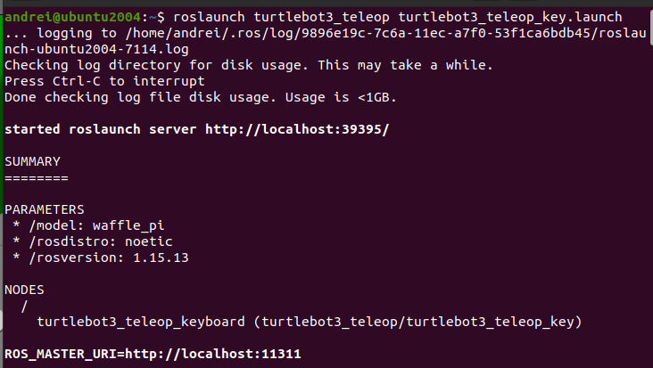

Slide 10
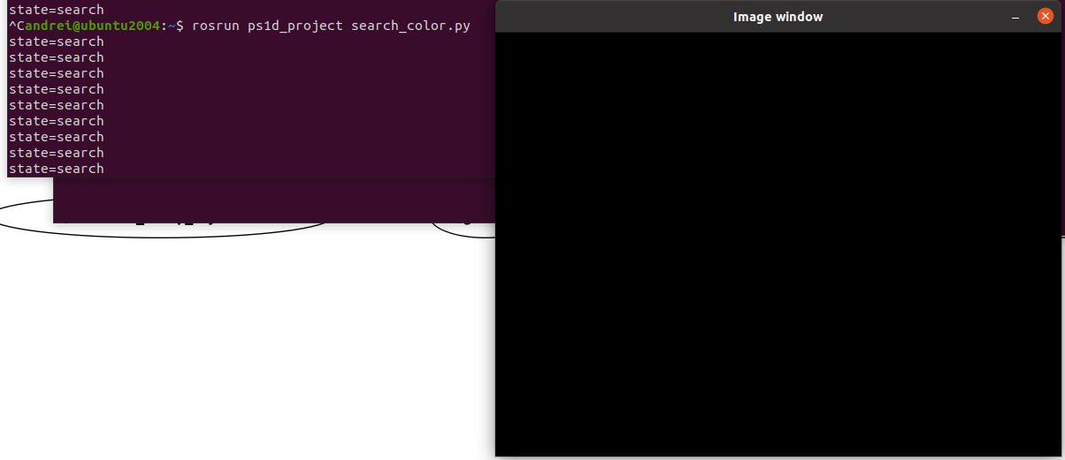

Slide 11
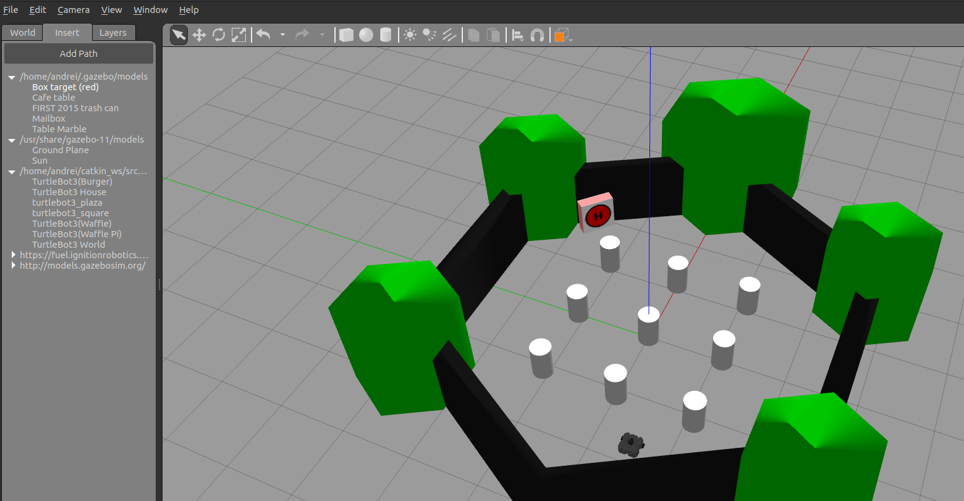

Slide 12
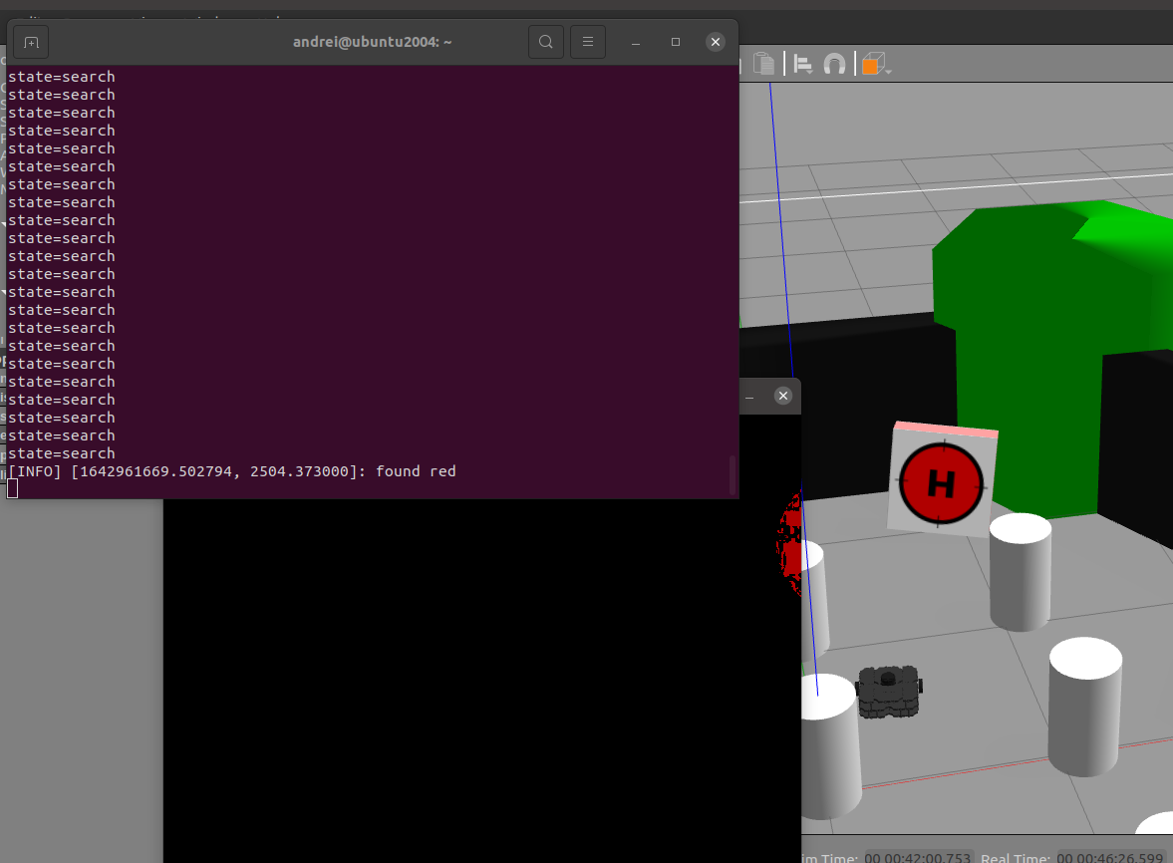

Slide 13
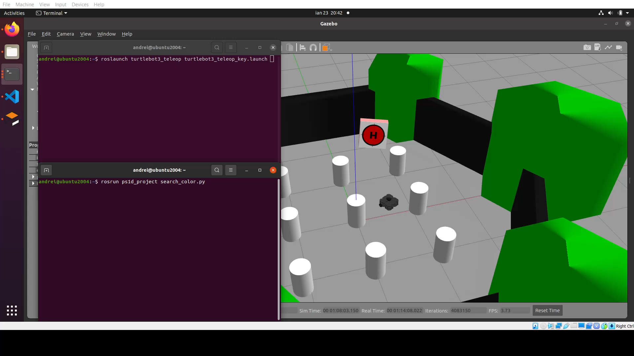
Demonstrare video

